Slide 1
第六章 面向对象编程
︳Java程序设计
张 延 孔
825296946@qq.com

Slide 2
本章学习提示
本章学习Java语言中面向对象编程的具体实施过程。
  覆盖与重载
  static & final
  抽象类
  接 口
  “设计模式”初体验 -- 简单工厂模式
Chapter6 面向对象编程

Slide 3
目 录
1
覆盖与重载
2
static & final
3
抽象类
4
接 口
5
“设计模式”初体验 – 简单工厂模式
Chapter6 面向对象编程

Slide 4
覆盖 - override
Java 允许子类对父类的同名方法进行重新定义，因此出现了同名方法而方法的内容不同的情况。
出现这种情况时，子类引用方法需要指明引用的父类的方法还是子类的方法。
引用父类方法时采用super加上成员变量或方法名
  如: super.成员变量 或 super.方法名(参数表)
如：java.io.BufferedReader.read()
覆盖了
java.io.Reader.read()
Chapter6 面向对象编程

Slide 5
this & super 的区别
在引用父类的方法时，为了明确的是父类方法需在方法
前加super。
有时，因为继承虽然对子类的方法进行了重新定义，但是当前的方法中的形参明与成员变量名相同或与方法中的局部变量名相同，为了明确其含义，就要采用this关键字加以区别。
下面的例子中在创建Point3D类对象时引用Point2D类的构造器，使用super关键字来调用父类的方法super(a,b), 对于限制继承的成员变量加上protected 说明，由于Point类和Circle类都存在toString()方法，所以在引用toString()方时用this和super加以区别。
Chapter6 面向对象编程

Slide 6
Code - this & super
class Point2D{
int X; int Y; //Point2D私有属性
public Point2D(){ //无参的Point2D构造方法
X=0; Y=0;
}
Point2D(int x, int y){//有参的Point2D构造方法
X=x; Y=y;
//System.out.println("Point2D Constructed With Parameters!");
}
public String toString(){
return ("Point position " + this.X +" " + this.Y);
}
}
class Point3D extends Point2D {
int X; int Y; int Z; //Point3D私有成员属性
public Point3D(int x, int y, int z){ //有参构造函数
super(x,y); Z=z;
}
public String toString(){
return (super.toString()+" "+ this.Z);
}
}
Chapter6 面向对象编程

Slide 7
Code - this & super(续)
public class Test_Point {
public static void main(String args[]){
Point3D p1, p2;
p1=new Point3D(1, 2, 3);
System.out.println(p1.toString());
}
}
课件源码：
PointTest
Chapter6 面向对象编程

Slide 8
子类中与父类同名的成员变量的使用
在子类和父类中都存在同名的非私有成员变量时，对子类，只存在子类的成员变量，而不能引用父类的成员变量，如果一定要引用父类的成员变量，需要加上“super”关键字。
下面给出一个例子说明如何使用子类来引用父类的成员变量
  // 定义父类为Point2D , 再定义子类Point3D
  // 子类与父类具有相同的成员变量
  // 若使用父类的 成员变量 ， 应在变量前增加super前缀
所以子类的实例在进行赋值时,只改变子类成员变量的值，对父类成员变量值没有影响。
子类覆盖父类中方法时，不能缩小“访问范围”。
  如：父类中方法是public的，子类在覆盖时不能改为protected 或private
Chapter6 面向对象编程

Slide 9
重载 - overwrite
所谓方法的重载，是在类中创建了多个方法，它们具有相同的名称，但有不同的参数和不同的实现。
在调用方法时依据其参数个数及类型自动选择相匹配的方法去执行。达到各种对象处理类似问题时具有统一的接口目的。
可以定义多个构造方法，根据类实例初始化时给定的参数列表决定使用哪一个
如：java.util.Vector.remove(int index)
java.util.Vector.remove(Object o)
Chapter6 面向对象编程

Slide 10
Code – 成员方法重载
// 定义多个同名方法， 实现的重载方法
// 这些方法具有相同的名称，但有不同的参数列表
public class Test_Calculate {
public static int abs1(int x) { //定义整数运算的方法
int y;
y=x;
if (y<0)
y=-y+5;
return y;
}
public static double abs1(double x) { //定义双精数运算的方法
double y;
y=x;
if (y<0)
y=-y*2;
return y;
}
public static void main(String args[] ) {
int m=-25;
double n=-8.27;
System.out.println("m= “ + m + " “ + abs1(m));
System.out.println("n= “ + n + " “ + abs1(n));
}
}
课件源码：Test_Calculate.java
Chapter6 面向对象编程

Slide 11
多态机制
多态机制是面向对象程序设计的一个重要特征。
多态的特点是采用同名的方式，根据调用方法时传送的参数的多
少以及传送参数类型的不同，调用不同的方法，这样对于类的编制而言，可以采用同样的方法获得不同的行为特征。
多态性
  编译时多态
  表现为方法名相同，而参数表不同。
  典型：System.out.println(); 它的参数有很多种。
  运行时多态
  程序运行的时候判断到底是哪个类（父类还是子类的），
  进而确定实际调用的方法
  对象状态的判断
  由于子类对象可以作为父亲类对象使用，有时需要判断这个对象究竟属于哪个类。Java提供 instanceof 关键字
Chapter6 面向对象编程

Slide 12
目 录
1
覆盖与重载
2
static & final
3
抽象类
4
接 口
5
“设计模式”初体验 – 简单工厂模式
Chapter6 面向对象编程

Slide 13
static & final
static 修饰的成员变量为静态变量
static 修饰的方法为静态方法
被static修饰的成员变量成为静态变量，保存在内存区的公共存储单元中，而不是保存在某个对象的内存区中。任何一个类对象在访问它时都会得到相同的数值。
如果某一个类对象对它进行了修改，所有对象的此成员变量也都做了修改。静态方法属整个类，不用进行实例化操作，使用时方法前加类名而不是对象名。
final 修饰的变量为最终成员变量
final 修饰的方法为最终方法
最终成员变量一般是在声明时进行初始化，一旦最终成员变量被赋值，则它在整个程序执行过程中不能改变。
  当声明常量时，可以使用final 加上类型和常量名
  最终方法不能被重复定义或更改方法的内容，不能被覆盖
Chapter6 面向对象编程

Slide 14
Code - static成员变量
// 定义一个学生档案类，包括学生姓名、性别和所在学校
// 使用static修饰成员变量
class Student {
String name;
String sex;
static String school="合肥工业大学";
}
public class Test_Student {
public static void main(String args[]) {
Student stu1=new Student();
Student stu2=new Student();
stu1.name="李明 ";
stu1.sex="男 ";
stu2.name="张敏 ";
stu2.sex="女";
//对类成员变量赋值
Student.school="安徽大学";
System.out.println(stu1.name+" "+stu1.sex+" "+stu1.school);
System.out.println(stu2.name+" "+stu2.sex+" "+stu2.school);
}
}
课件代码：Test_Student.java
Chapter6 面向对象编程

Slide 15
终止继承
为了防止网络黑客将属于系统的重要信息的类来创建
其子类，将这些子类添加代码并替换原有的类，防止父类方法的覆盖，保持父类方法不会被子类中定义的方法替代，保证程序的安全有效的运行
处于这种考虑有时需要限制子类对某些方法的继承，通过关键字final 来达到终止继承的目的
Chapter6 面向对象编程

Slide 16
Code - 终止继承
// 对父类中的public方法设置final 属性，禁止子类继承父类中定义的方法
// 为系统安全考虑 防止父类方法被非法覆盖
//本程序中父类定义的sum()方法具有final属性，子类不准许定义与sum同名方法
class mother{
int x=100,y=20;
public final void sum(){
int s; s=x+y;
System.out.println(" s="+s ); }
}
public class Children extends mother {
int m=20, n=30;
public void sum(){
int f;
f=m+n;
System.out.println(" f="+f ); }
public static void main(String args[]){
Children aa=new Children();
aa.sum(); }
}
课件代码：Test_Final.java
程序编译结果
出现错误提示
Chapter6 面向对象编程

Slide 17
Code - final成员变量
//定义类及其方法，引用此方法时
//通过final实参对类进行初始化操作
class Calculate {
private double r;
final double PI=3.14159;
void area(double r) {
double x;
x=PI*r*r;
System.out.println("Area= “ + x);
}
}
public class Test_Final2 {
public static void main(String args[]) {
Calculate cal = new Calculate();
cal.area(12.3);
}
}
课件代码： Test_Final2.java
Chapter6 面向对象编程

Slide 18
目 录
1
覆盖与重载
2
static & final
3
抽象类
4
接 口
5
“设计模式”初体验 – 简单工厂模式
Chapter6 面向对象编程

Slide 19
什么是抽象类
在面向对象的概念中，所有的对象都是通过类来描绘的，
但是反过来却不是这样。并不是所有的类都是用来描绘对象的，如果一个类中没有包含足够的信息来描绘一个具体的对象，这样的类就是抽象类。
抽象类往往用来表征我们在对问题领域进行分析、设计中得出的抽象概念，是对一系列看上去不同，但是本质上相同的具体概念的抽象。
正是因为抽象的概念在问题领域没有对应的具体概念，所以用以表征抽象概念的抽象类是不能实例化的。
Chapter6 面向对象编程

Slide 20
抽象类和方法
抽象类是专门设计为子类继承的类，抽象类通常都包括
一个或多个抽象方法（只有方法说明，没有方法体），抽象方法体中内容，根据继承抽象类的子类的实际情况，有子类完成其抽象方法的代码。
定义抽象类的一般形式
  abstract class 类名称 {
  成员变量；
  方法( ){ /* do something*/ }； //定义一般方法
  abstract 方法( )；//定义抽象方法
  }
注意无论抽象类和抽象方法都以关键字abstract 开头
Chapter6 面向对象编程

Slide 21
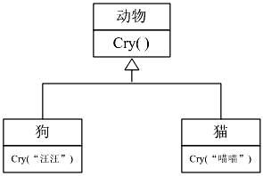
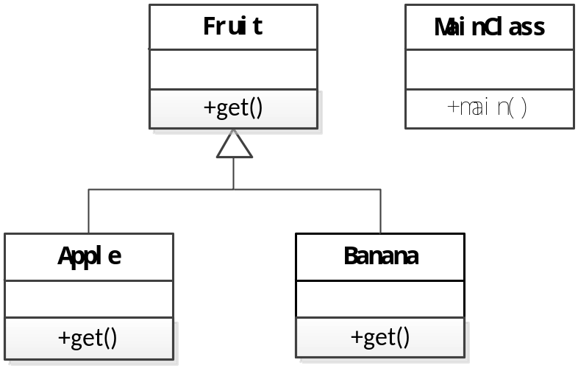
抽象类例
TestAbstractClass.java
Chapter6 面向对象编程

Slide 22
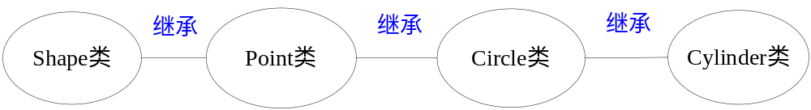
抽象类例2
例程Shape-Point-Circle-Cylinder,有多个类分别是Shape类、Point类、Circle类和 Cylinder类，他们的关系如图：
程序采取先定义一个抽象类Shape，通过继承关系生成Point类，再通过继承Point类生成Circle类，最后通过继承Circle类生成 Cylinder类。
每一个类都是继承上一个类，而每一个类都是对它的父类的继承和扩充, 并且实现了抽象类中定义的抽象方法
Chapter6 面向对象编程

Slide 23
抽象类例2
// 多继承的实现 本程序有Shapejava 、Point.java 、
// Circle.java、 Cylinder.java四个配套文件
// 多继承的实现 配套文件1
// 抽象类只给出方案，由继承它的子类去实现定义的抽象方法
public abstract class Shape {
public double area() { return 0.0; }
public double volume() { return 0.0; }
public abstract String getName() ;
}
Chapter6 面向对象编程

Slide 24
抽象类例2
// 多继承的实现 配套文件 2
// 抽象类只给出模板（方案），由继承它的子类去实现定义的抽象方法
public class Point extends Shape {
protected int x,y; //coordinates of the Point
public Point (int a,int b) { setPoint(a,b); }
public void setPoint(int a,int b){
x=a; y=b; }
public int getX() { return x; }
public int getY() { return y; }
public String getName() { return “Point”; } //实现父类的抽象方法
}
Chapter6 面向对象编程

Slide 25
抽象类例2
// 多继承的实现 配套文件 3
// 抽象类只给出方案，由继承它的子类实现定义的抽象方法
public class Circle extends Point {
protected double radius;
public Circle (double r, int a,int b){ //构造函数
super(a,b); setRadius(r);
}
public void setRadius (double r) { radius=(r>0?r:0 ); }
public double getRadius() { return radius; }
public double area() { return Math.PI*radius*radius; } //覆盖
public String getName() { return "Circle"; } //实现父类的抽象方法
}
Chapter6 面向对象编程

Slide 26
抽象类例2
// 多继承的实现 配套文件 4
public class Cylinder extends Circle {
protected double height;
public Cylinder (double h,double r,int a,int b) { //构造函数
super(r,a,b); setHeight(h);
}
public void setHeight(double h) //设置高度
{ height=(h>0?h:0); }
public double getHeight() { return height; } //获取高度
public double area ( ) //覆盖
{ return 2*super.area()+2*Math.PI*radius*height; }
public double volume( ) { return super.area()*height; } //覆盖
public String getName() { return "Cylinder"; } //实现父类的抽象方法
}
Chapter6 面向对象编程

Slide 27
抽象类例2
// 抽象类只给出方案，由继承它的子类去实现定义的抽象方法
import javax.swing.JOptionPane;
public class Show {
public static void main(String args[]){
//创建Point对象并引用Point类带参数的构造方法
String output=“”;
Point point = new Point (7,11);
Circle circle = new Circle (3.5,22,8);
Cylinder cylinder = new Cylinder (10,3.3,10,10);
Shape arrayOfShapes[]=new Shape [3];
arrayOfShapes[0]=point;
arrayOfShapes[1]=circle;
arrayOfShapes[2]=cylinder;
for ( int i=0; i<3; i++)
output = output + arrayOfShapes[i].getName() + "\n";
//屏幕上输出结果
JOptionPane.showMessageDialog(null,output,"Demonstring
Polymorphism", JOptionPane.INFORMATION_MESSAGE);
System.exit(0);
}
}
Chapter6 面向对象编程

Slide 28
其它说明
说明：
  抽象类 里 可以有 非抽象的方法。
  抽象类 里 可以没有 抽象方法。
  即使没有抽象方法的抽象类也不允许实例化。
  一个类里有abstract方法的话，该类必须为abstract。
  抽象方法一定不能有方法体（哪怕是空方法体）。
Chapter6 面向对象编程

Slide 29
目 录
1
覆盖与重载
2
static & final
3
抽象类
4
接 口
5
“设计模式”初体验 – 简单工厂模式
Chapter6 面向对象编程

Slide 30




接口 – 从USB接口说起…
要设计几个类？
Chapter6 面向对象编程

Slide 31
接口定义
Java中接口定义的一般形式如下：
[访问控制符] interface 接口名 {
抽象方法声明
成员变量声明
}
从上面的语法规定可以看出，定义接口与定义类非常相似，实际上可以把接口理解成为一种特殊的抽象类。
接口体现了程序设计的多态性和高内聚低耦合的设计思想。
课件代码：
TestInterface.java
Chapter6 面向对象编程

Slide 32
接口定义的说明
接口不能被实例化。
和类的访问级别类似，接口的访问控制符是 public 或者默认访问。
  如果接口本身定义成public，所有抽象方法和成员变量都是public的，不论是否使用了public访问修饰符
接口中的所有方法都是抽象方法，在接口中只能给出这些抽象方法的方法名、返回值类型和参数列表，没有方法体。
（类似C++的“纯虚类”）
接口中可以有成员变量（但变量不能用private和protected修饰）
  接口中的变量，本质上都是static，而且是final的 ，无论是否用static修饰，必须以常量值初始化
  实际开发中，常在接口中定义常用的变量，作为全局变量使用
  访问形式： 接口名.变量名
一个接口不能继承其它的类，但是可以继承别的接口
一个类可以实现多个接口
Chapter6 面向对象编程

Slide 33
接口实现
一旦接口被定义，一个或多个类可以实现该接口。
为了实现一个接口，在类定义中使用implements关键字。其一般形式如下：
  [访问控制符] class 类名 [extends 父类名]
  [implements 接口名1[，接口名2…]] {
  成员变量声明
  成员方法声明
  }
Chapter6 面向对象编程

Slide 34
接口引用与实现对象的关系
同子类对象可以赋给父类引用一样，接口引用变量可以
指向实现对象。
  可以定义一个接口类型的引用变量，并将任何实现了该接口的类的对象赋给它。当通过接口引用变量调用方法时，将根据动态绑定的原则来决定方法的正确调用。
  需要注意的是，虽然实现对象可以赋给接口引用，但该引用只能访问被它的接口定义声明的内容，而隐藏实现对象中的特殊内容。
Chapter6 面向对象编程

Slide 35
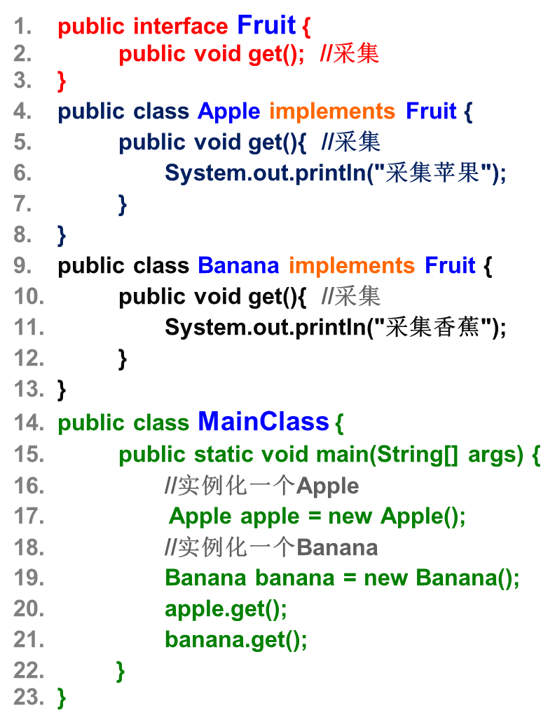
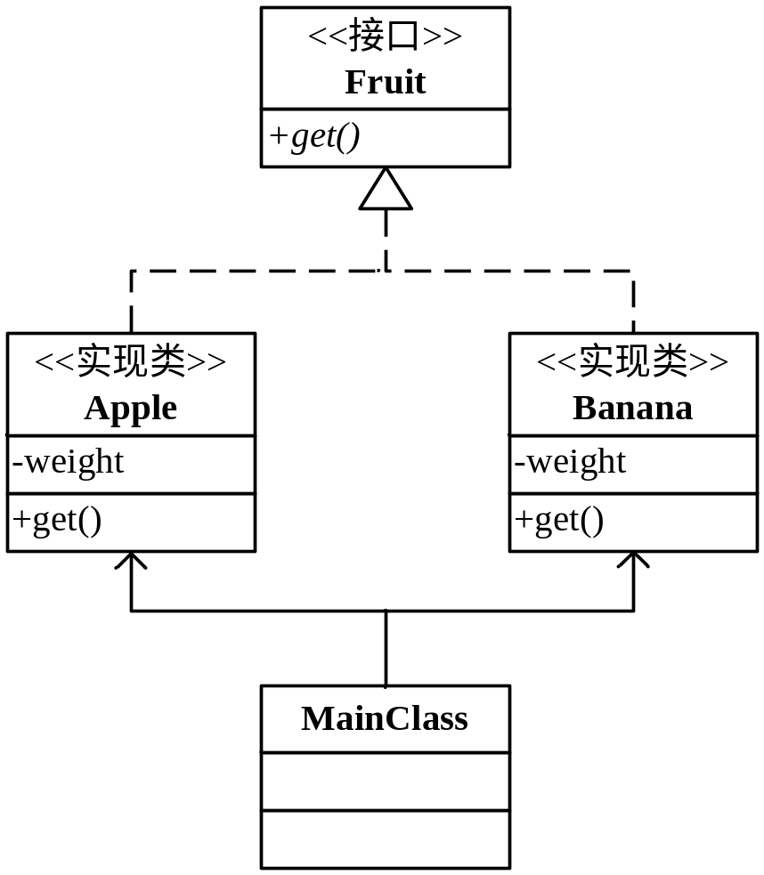
Code - 多态
课件代码：“多态_水果之例”
Chapter6 面向对象编程

Slide 36
abstract class 和 interface
从语法定义层面
  使用abstract class的方式定义Demo抽象类的方式：
  abstract class Demo {
  abstract void method1();
  abstract void method2();
  method2();
  …
  }
  使用interface的方式定义Demo抽象类的方式：
  interface Demo {
  void method1();
  void method2();
  …
  }
Chapter6 面向对象编程

Slide 37
abstract class 和 interface
从编程的角度
  抽象类在Java语言中表示的是一种继承关系，一个类只能使用一次继承关系。一个类却可以实现多个接口。
  在抽象类的定义中，我们可以赋予方法的默认行为。
  但是在接口的定义中，接口却不能拥有默认行为。
  接口的实现只要有相关的函数名称就可以了。即便没有任何实现都可以。
  如果一个接口中定义的方法名改变了，那么所有实现此接口的子类显然将无法通过编译
Chapter6 面向对象编程

Slide 38
abstract class 和 interface
从设计层面
《Effective java》
  接口比抽象类好，一般情况下，如果能用接口就不用抽象类。
  从设计上讲和抽象类有很大不同。
    接口表示实现类尊崇接口的“协议”，并不是接口的特征，接口既然定义了就不能随便修改。所以设计上，接口不应该很“大”。（后面的线程实现就是例子）
    如果一个子类继承了抽象类就决定了这个类的主要特征。
Chapter6 面向对象编程

Slide 39
抽象类 VS 接口
 | 区别点 | 抽象类 | 接口
1 | 定义 | abstract修饰的类 | 抽象方法和全局常量的集合
2 | 组成 | 构造方法、抽象方法、普通方法、常量、变量 | 抽象方法、常量
3 | 使用 | 子类继承抽象类（extends） | 子类实现接口（implements）
4 | 关系 | 抽象类可以实现多个接口 | 接口不能继承抽象类，但允许实现多个接口
5 | 设计模式 | 模板设计 | 工厂设计、代理设计
6 | 对象 | 都通过对象的多态性产生实例化对象
7 | 局限 | 抽象类有单继承的局限 | 接口没有此局限
8 | 实际使用 | 作为一个模板 | 是作为一个标准或是表示一种能力
9 | 选择 | 若抽象类和接口都可以使用，优先使用接口，避免单继承的问题
Chapter6 面向对象编程

Slide 40
接口、实现与继承例
Interface 汽车类Automobile
• 加速Void accelerant() • 维修Void maintain() • 前进String forward() • 后退String reverse()
接口的应用实例
implenments
implenments
implenments
class 小轿车Little_car
• 加速Void accelerant() • 维修Void maintain() • 前进String forward() • 后退String reverse()
class 大轿车Big_car
• 加速Void accelerant() • 维修Void maintain() • 前进String forward() • 后退String reverse()
class 越野车jeep
• 加速Void accelerant() • 维修Void maintain() • 前进String forward() • 后退String reverse()
extends
extends
class 面包车Microbus
• 加速Void accelerant() • 维修Void maintain()
class 公共汽车 Bus
• 加速Void accelerant() • 维修Void maintain()
Chapter6 面向对象编程

Slide 41
接口、实现与继承例
// 接口在编程中的应用 例程 Vehicle.java
// 接口定义的成员变量全部使用final static进行修饰
// 接口不允许有程序体， 接口不是类，所有接口中不能定义构造方法
import java.util.*;//引用使用类
interface Automobile{//汽车接口
int i=5;
void accelent(); //static &final
void maintain(); //Automatically public
String forward();
String reverse();
}
class Little_car implements Automobile{//小车类
public void accelent(){
System.out.println("Little_car.accelent()");
}
public void maintain(){ }
public String forward() {return "Little_car.forward";}
public String reverse(){return "Little_car.reverse";}
}
课件代码：
Vehicle.java
Chapter6 面向对象编程

Slide 42
接口、实现与继承例
class Big_car implements Automobile {//大车类
public void accelent() {
System.out.println(" Big_car.accelent()");
}
public void maintain(){ }
public String forward() {return "Big_car.forward";}
public String reverse(){return "Big_car.reverse";}
}
class Jeep implements Automobile {//吉普车类
public void accelent() {
System.out.println("Jeep.accelent()");
}
public void maintain(){ }
public String forward() {return " Jeep.forward";}
public String reverse(){return " Jeep.reverse";}
}
class Microbus extends Big_car {//面包车类
public void accelent() {
System.out.println("Microbus.accelent()");
}
public void maintain() {
System.out.println("Microbus. maintain()");
}
}
Chapter6 面向对象编程

Slide 43
接口、实现与继承例
class Bus extends Big_car{
public String forward() {return " Bus.forward";}
public String reverse() {return " Bus.reverse";}
}
public class Vehicle {//主类
public static void main(String args[]){
Automobile[] vehicle = new Automobile[5];
int i=0;
vehicle[i++]=new Little_car();
vehicle[i++]=new Big_car();
vehicle[i++]=new Jeep();
vehicle[i++]=new Microbus();
vehicle[i++]=new Bus();
for(i=0;i<vehicle.length;i++)
vehicle[i].accelent();
}
}
程序运行结果
Little_car.accelent
Big_car.accelent()
Jeep.accelent()
Microbus.accelent()
Big_car.accelent()
Chapter6 面向对象编程

Slide 44
目 录
1
覆盖与重载
2
static & final
3
抽象类
4
接 口
5
“设计模式”初体验 – 简单工厂模式
Chapter6 面向对象编程

Slide 45
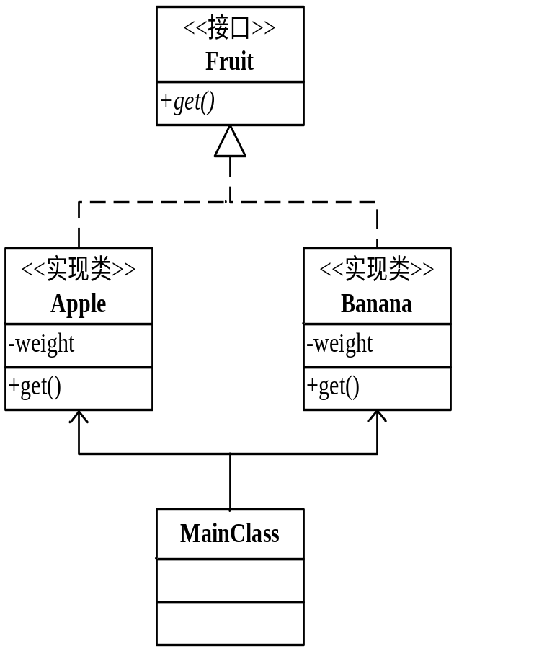
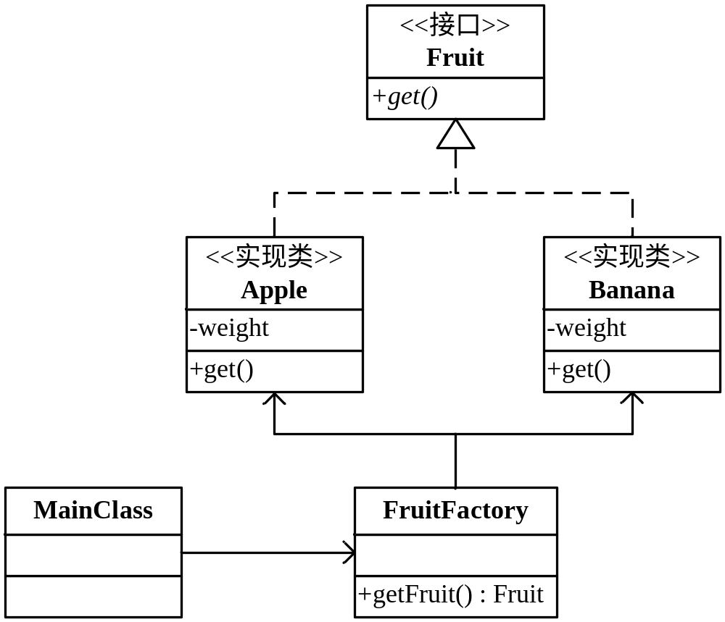
工厂模式
简单工厂模式属于类的创建型模式,又叫做静态工厂方法模式。通过专门定义一个类来负责创建其他类的实例，被创建的实例通常都具有共同的父类。
Chapter6 面向对象编程

Slide 46
代码 – 1 – 水果类
interface Fruit {
//采集
public void get();
}
class Apple implements Fruit{
//采集
public void get(){
System.out.println("采集苹果");
}
}
class Banana implements Fruit{
//采集
public void get(){
System.out.println("采集香蕉");
}
}
课件代码：
SimpleFactory_水果之例
Chapter6 面向对象编程

Slide 47
代码 – 2 – 简单工厂类
class FruitFactory {
//get方法，获得所有产品对象
public static Fruit getFruit( String type ) throws Exception {
if ( type.equalsIgnoreCase( "apple”) ) {
return Apple.class.newInstance();
} else if ( type.equalsIgnoreCase("banana") ) {
return Banana.class.newInstance();
} else {
System.out.println("找不到相应的实例化类");
return null;
}
}
}
Chapter6 面向对象编程

Slide 48
代码 – 3 – 主类
public class MainClass {
public static void main(String[] args) throws Exception {
//简单工厂方法创建水果对象
Fruit apple = FruitFactory.getFruit("Apple");
Fruit banana = FruitFactory.getFruit("Banana");
//调用水果对象方法
apple.get();
banana.get();
}
}
Chapter6 面向对象编程

Slide 49
模式中包含的角色及其职责
1. 抽象（Product）角色
简单工厂模式所创建的所有对象的父类，它负责描述所有实例所共有的公共接口。
2. 具体产品（Concrete Product）角色
简单工厂模式所创建的具体实例对象
3. 工厂（Creator）角色
简单工厂模式的核心，它负责实现创建所有实例的内部逻辑。工厂类可以被外界直接调用，创建所需的产品对象。
Chapter6 面向对象编程

Slide 50
简单工厂模式的优缺点
优点：
  在这个模式中，工厂类是整个模式的关键所在。
  它包含必要的判断逻辑，能够根据外界给定的信息，决定究竟应该创建哪个具体类的对象。用户在使用时可以直接根据工厂类去创建所需的实例，无需了解对象是如何创建以及如何组织的。
  有利于整个软件体系结构的优化。
缺点：
  简单工厂模式的缺点也正体现在其工厂类。
  工厂类集中了所有实例的创建逻辑，“高内聚”方面不佳。
  另外，当系统中的具体产品类不断增多时，可能会出现要求工厂类也要做相应的修改，扩展性并不很好。
Chapter6 面向对象编程

Slide 51
总结：设计模式六大原则
设计模式的核心原则是：“开-闭”原则 （OCP）
  软件实体(类,模块,函数等)应该可以扩展,但是不可以修改
依赖倒转原则
  A:高层模块不应该依赖底层模块 B:抽象不应该依赖细节,细节应该依赖抽象
里氏代换原则：子类型必须能够替换它们的父类型
单一职能原则：就一个类而言,应该仅有一个引起他变化的原因 （不该你管的事情你不要管 ）
迪米特法则：系统中的类,尽量不要与其他类互相作用,减少类之间的耦合度
接口隔离法则:这个法则与迪米特法则是相通。迪米特法则是目的,而接口隔离法则是对迪米特法则的规范。
Chapter6 面向对象编程

Slide 52
本章总结
本章学习了Java面向对象编程的具体实施过程。
  覆盖与重载
  static & final
  抽象类
  接 口
  “设计模式”初体验 -- 简单工厂模式
Chapter6 面向对象编程

Slide 53
作业与练习
多态中的重载与覆盖有什么不同？
静态方法与非静态方法的区别？
final成员变量和方法有什么特点？
教材P137，第9题。
自由阅读：
  《设计模式：可复用面向对象软件的基础》，Erich Gamma等，机械工业出版社
  《大话设计模式》，程杰，清华大学出版社
  《大象——Thinking in UML 》，谭云杰，中国水利水电出版社
Chapter6 面向对象编程

Slide 54
Thank You !

